Slide 1
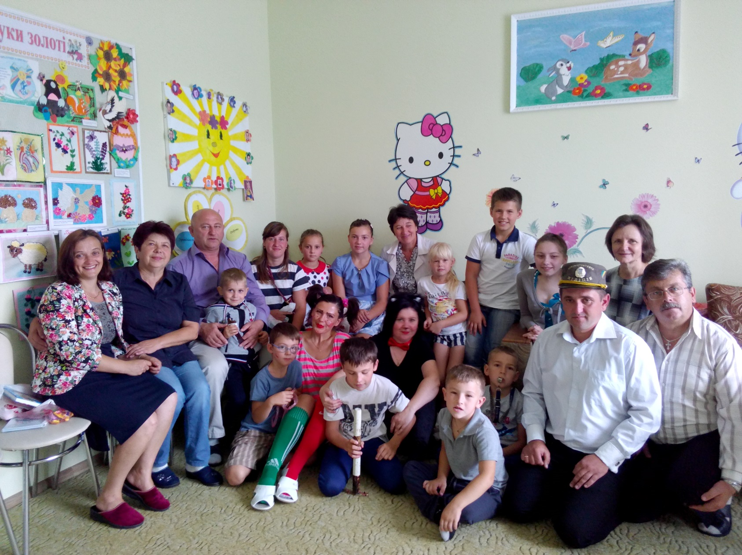
«Віддай дитині крихітку себе - за це душа наповниться світлом»

Slide 2
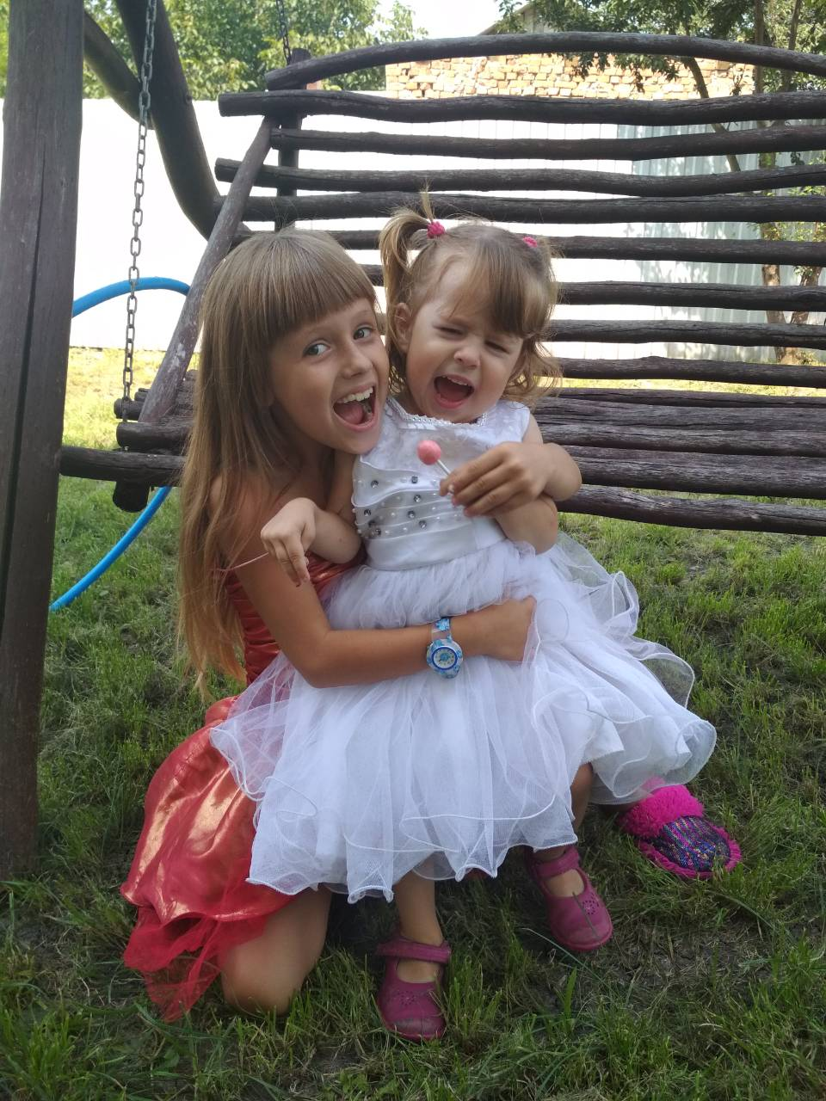
Я - особлива дитина,
Я - ангел з одним крилом,
Боже творіння, людина,
Що бореться в світі зі злом.
В моєму серці багато
Віри, надії, тепла...
І лине мрія крилато,
І прагне любові душа…
Для того, щоб нам злетіти,
Знайти себе в цьому житті.
Ми маємо вчитись радіти,
Обнятися маємо всі!

Slide 3
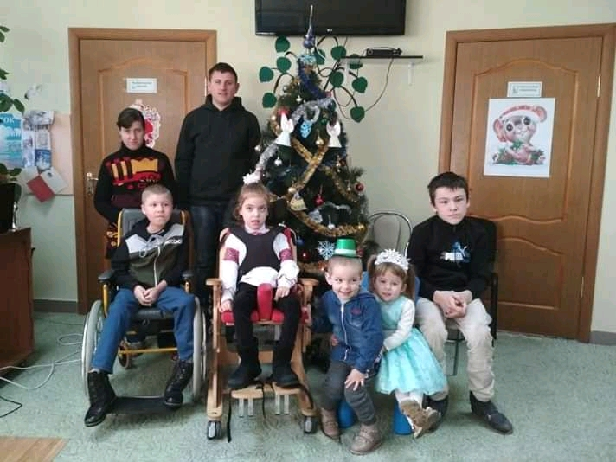
Кожному з нас хочеться жити повним життям, спілкуватися один з одним і пізнавати нове, і в кожного з нас є свої особливості. Діти з обмеженими можливостями - така ж особистість, як і будь-хто з вас. Вони майже нічим не відрізняються, тільки носять окуляри з товстими лінзами, слуховий апарат, використовують допоміжну техніку для пересування, спеціальні книги для читання, приймають певні медичні препарати, бачать навколишній світ набагато глибше або ж створюють свій внутрішній.

Slide 4
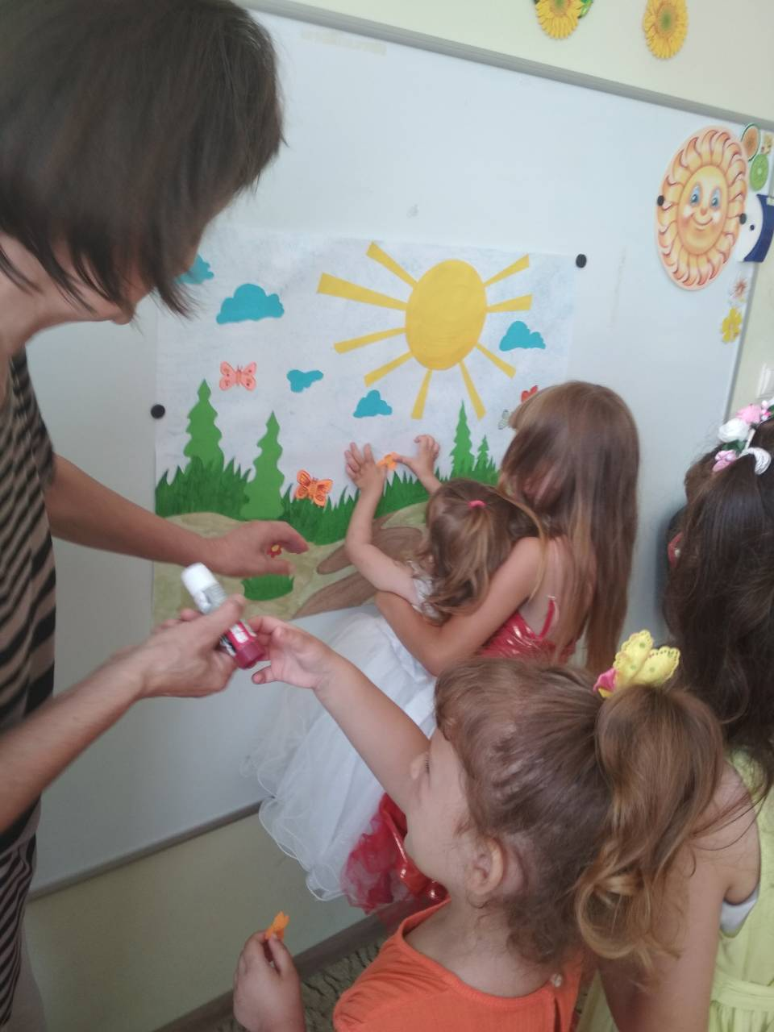
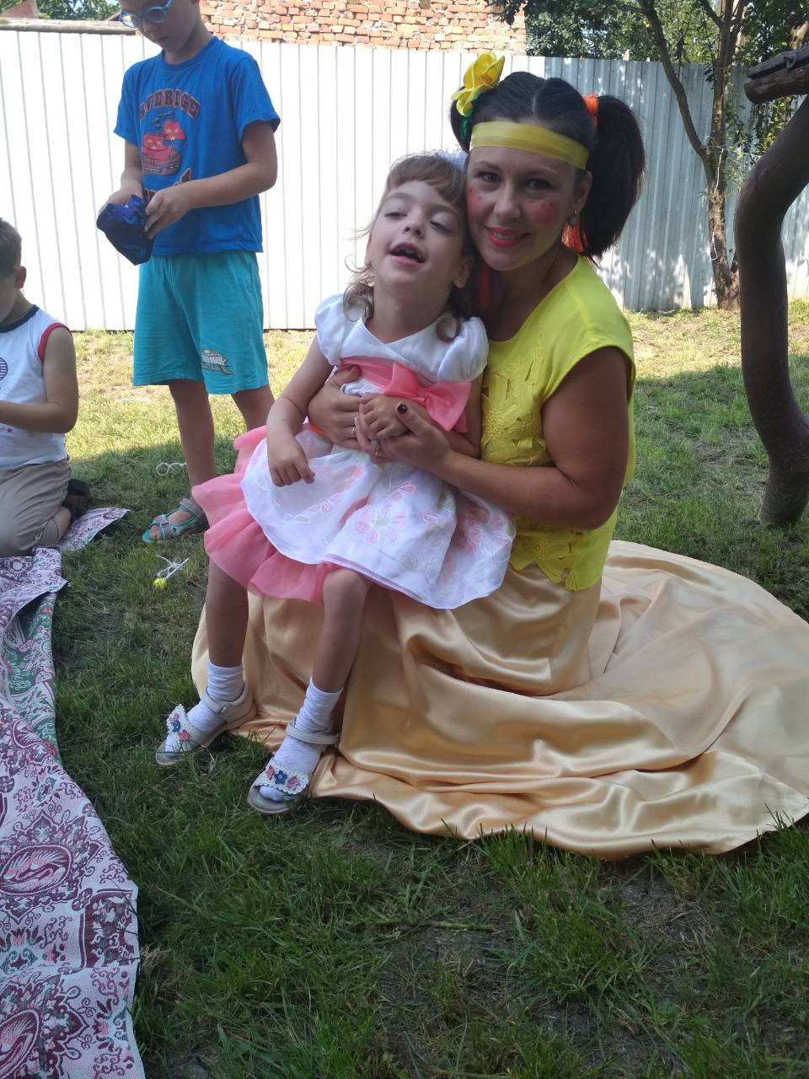
«Діти повинні жити у світі краси, гри, казки, музики, малюнка, фантазії, творчості»

Slide 5
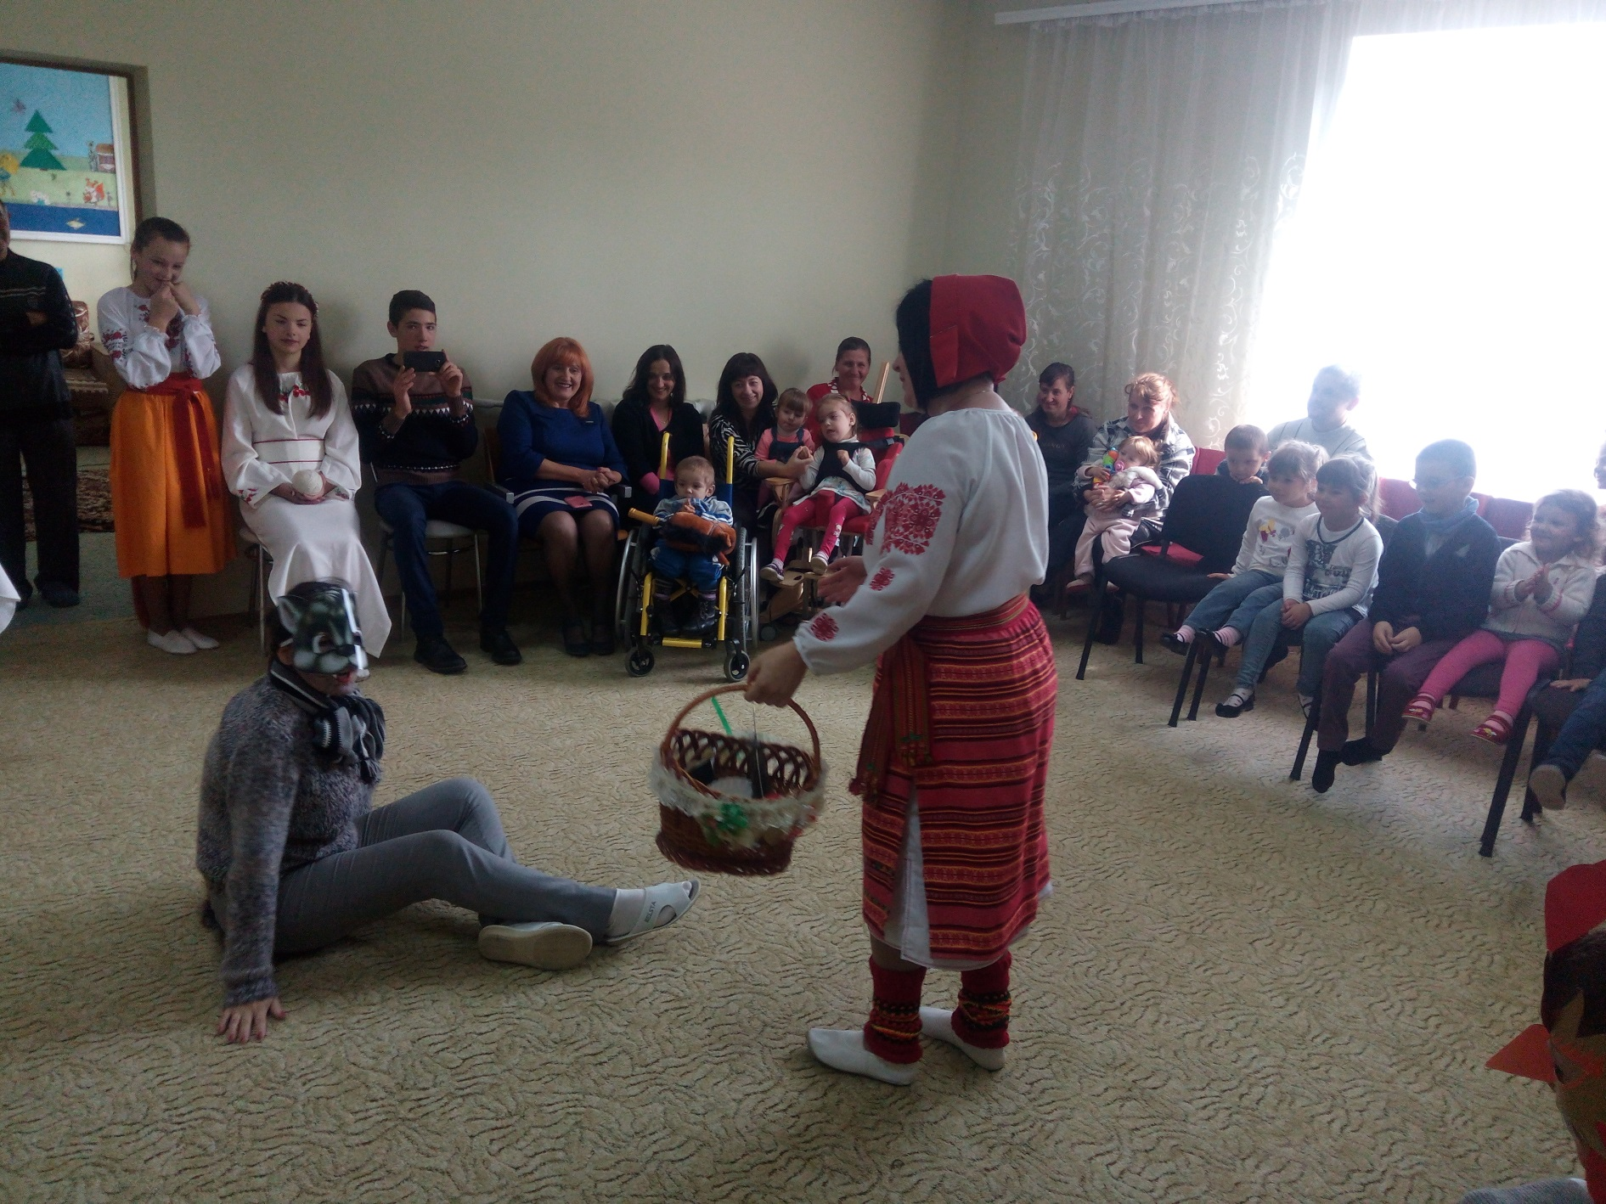

Slide 6
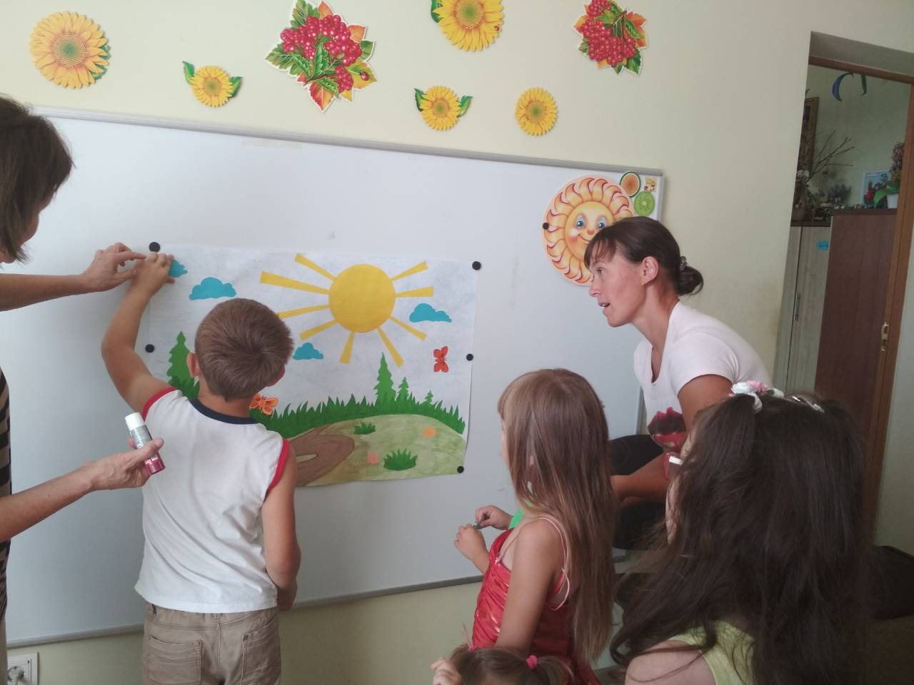
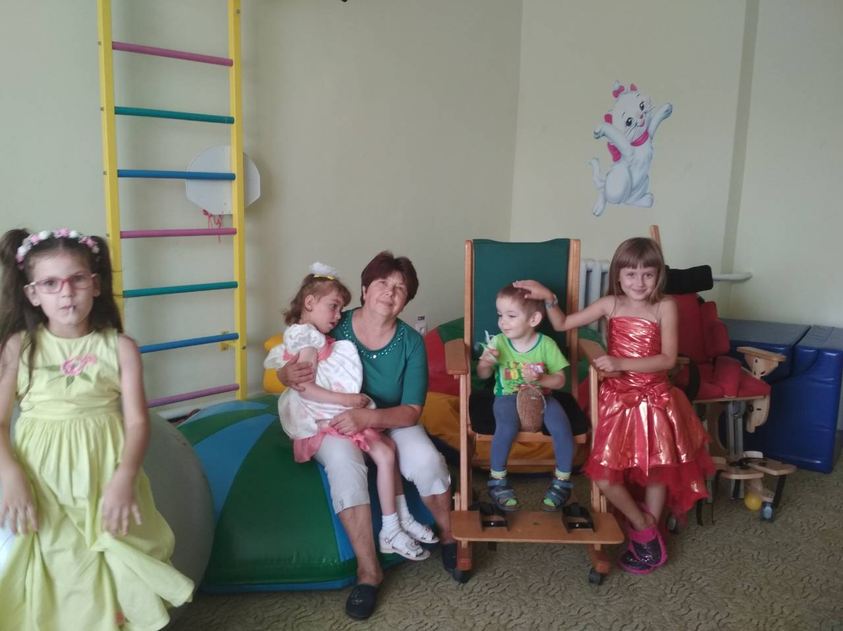

Slide 7
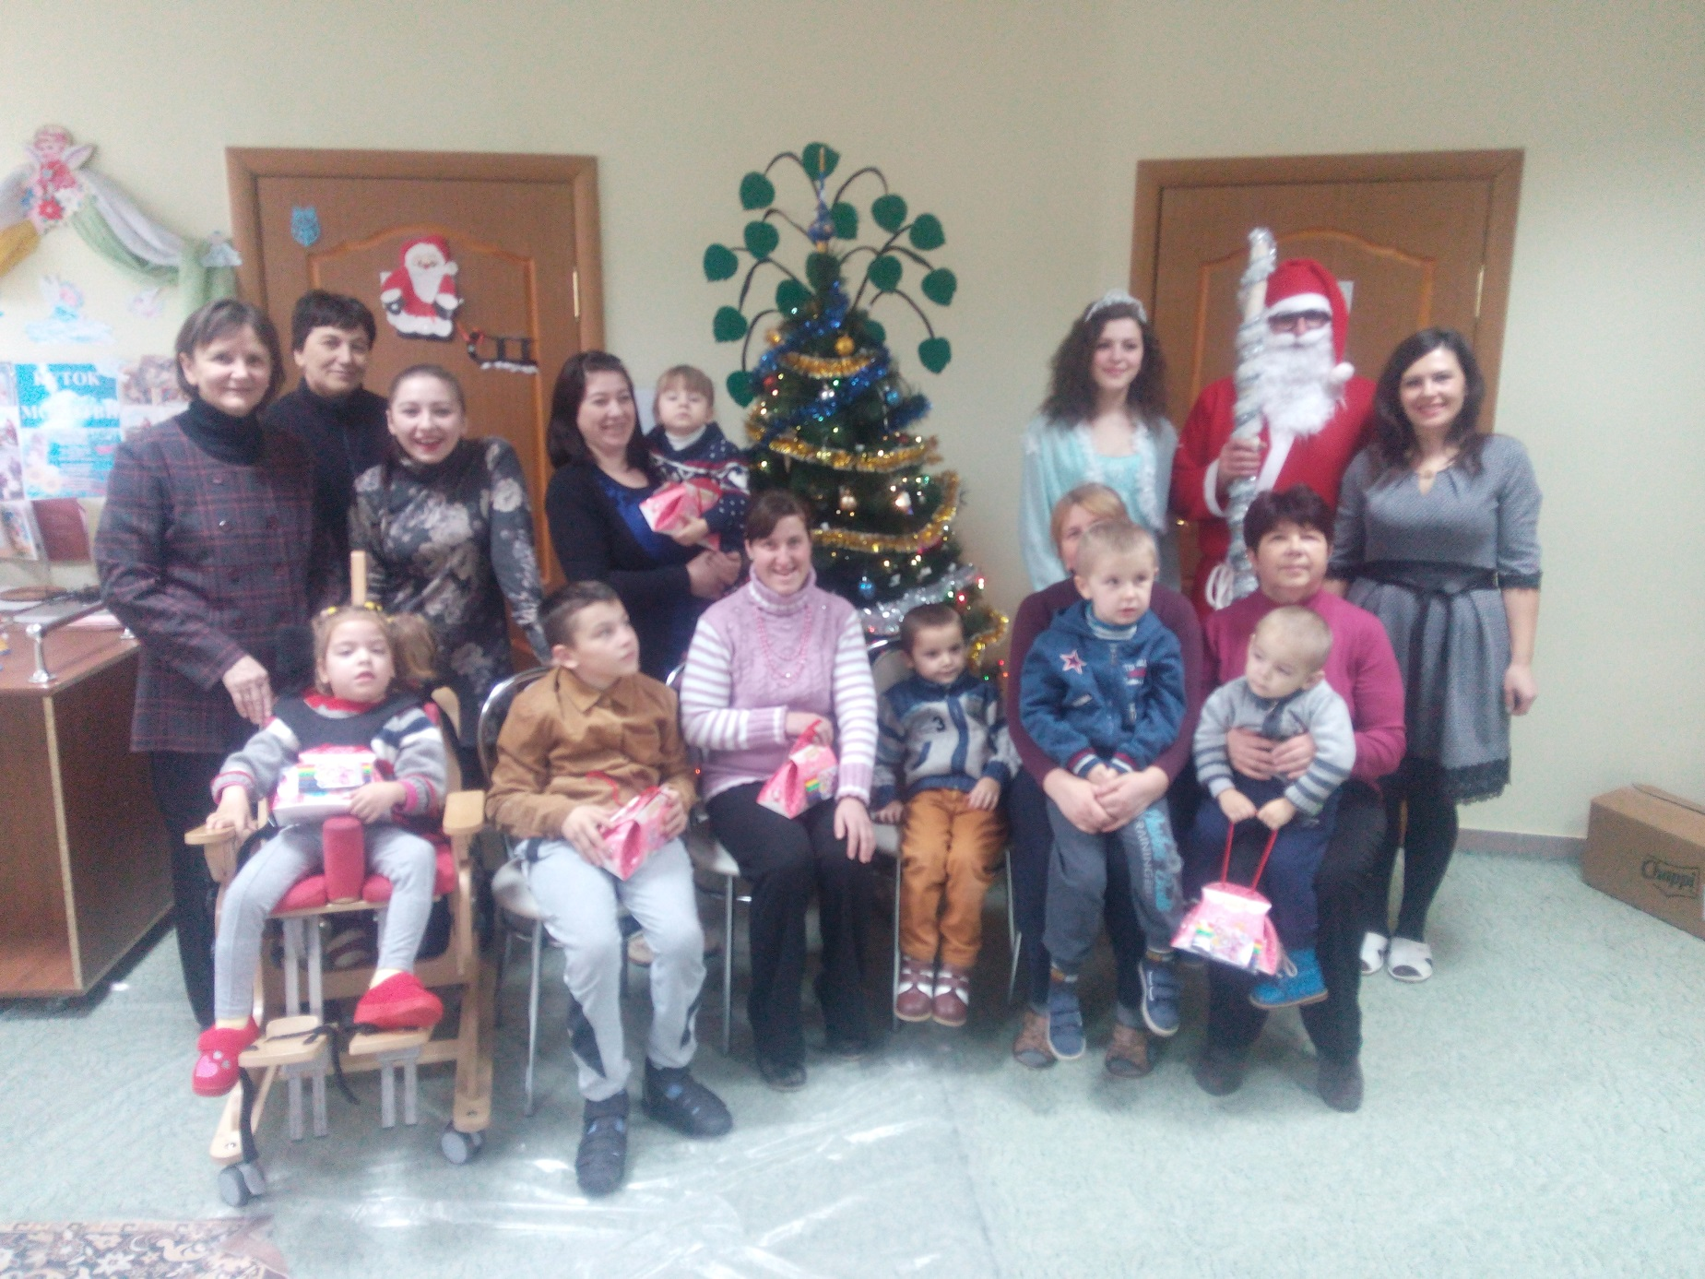

Slide 8
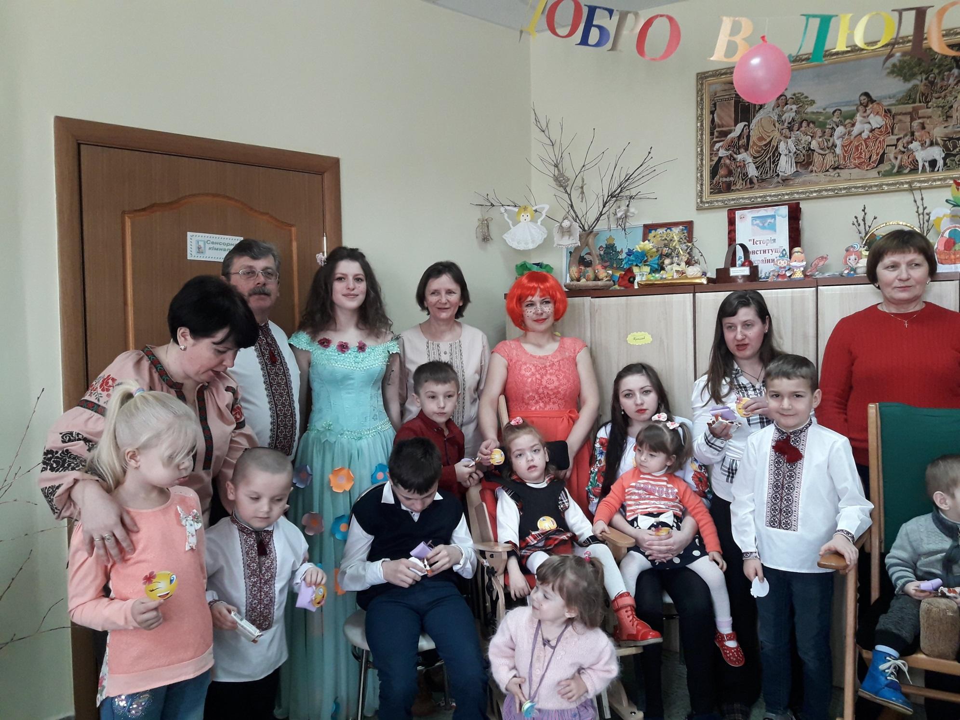

Slide 9
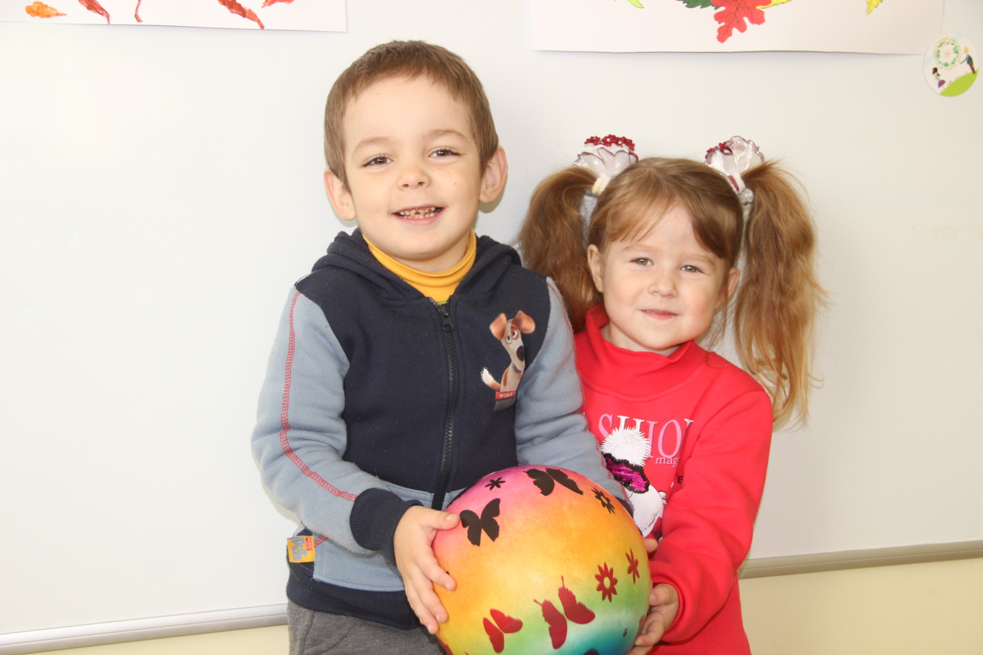

Slide 10
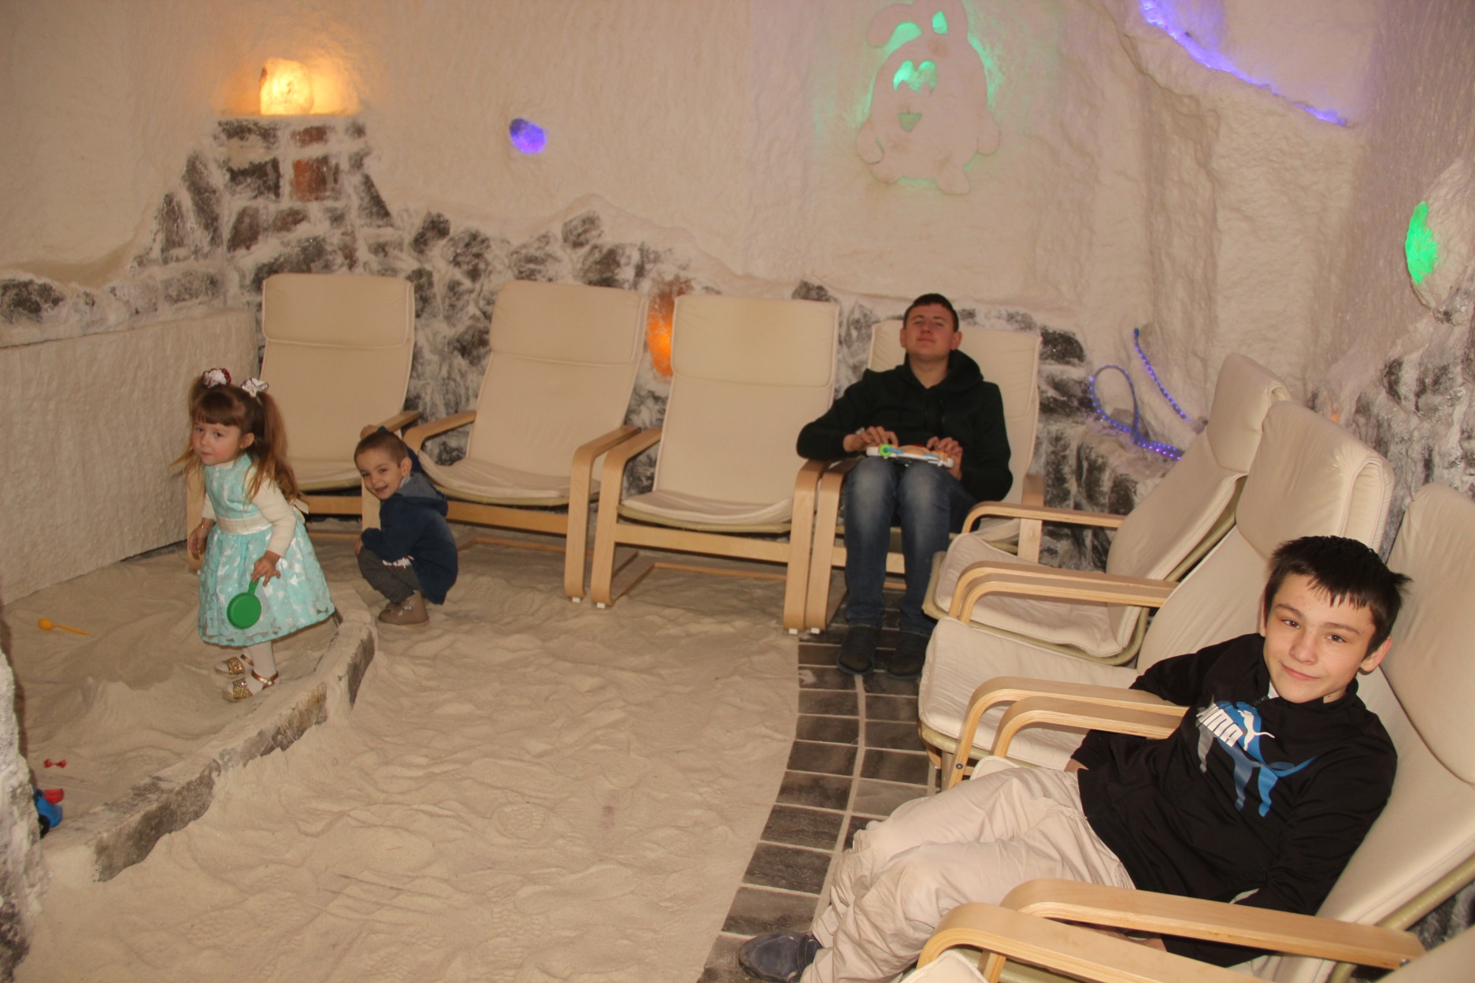
Основне призначення соляної кімнати – лікування та профілактика захворювань дихальних шляхів, алергій, шкірних захворювань та психоемоційних розладів.

Slide 11
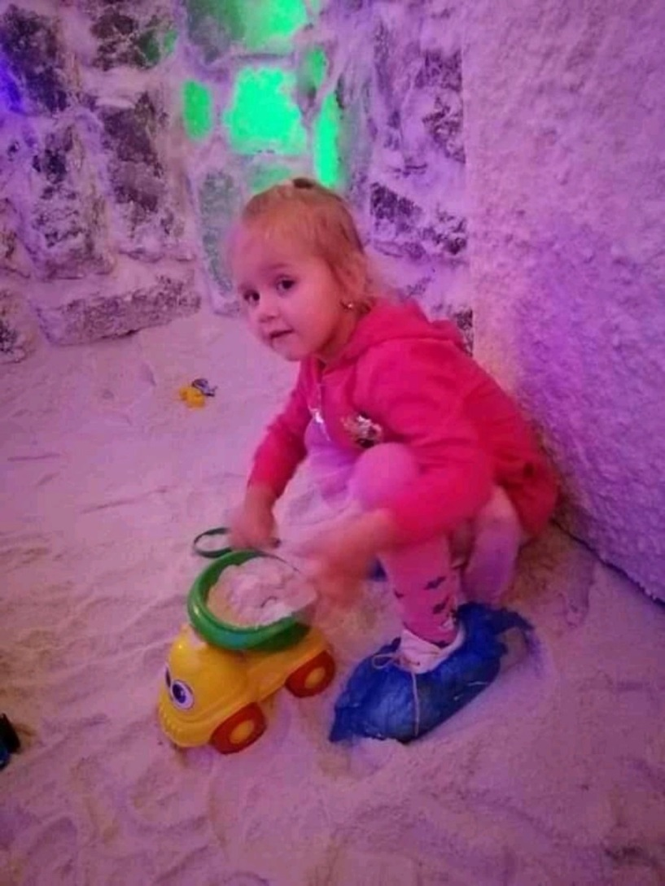
Терапія в соляній кімнаті проходить в релаксуючому стані, часто супроводжуючись легкою музикою, для націлювання організму на глибоке, рівномірне дихання.
Також оздоровлення в соляній кімнаті відмінно поєднується з відпочинком в басейні і масажем.

Slide 12
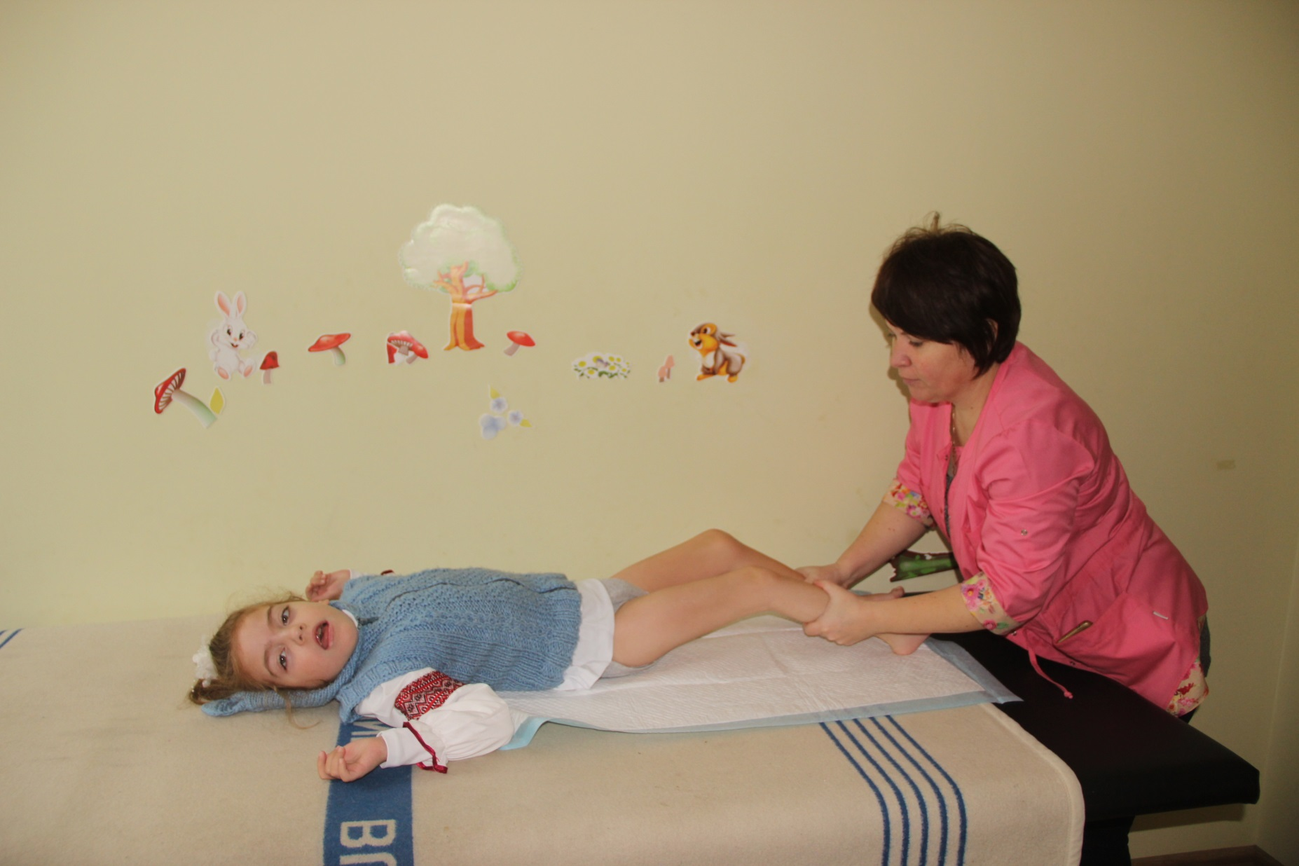
Індивідуально для кожної дитини ми розробляємо курс реабілітаційного масажу, які ефективно відновлюють організм

Slide 13
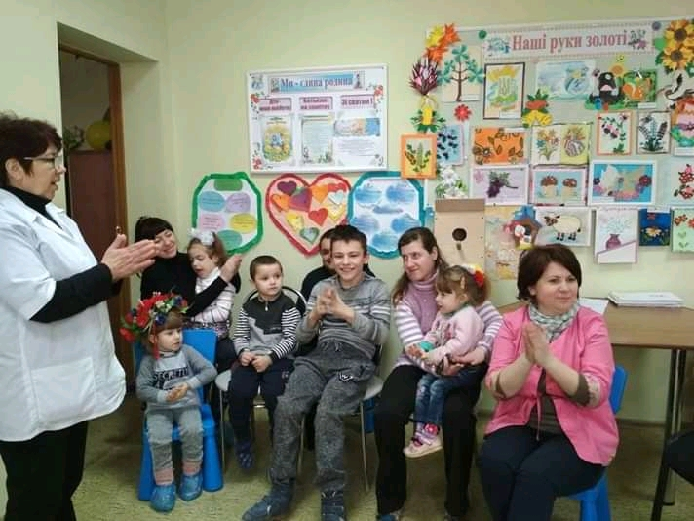

Slide 14
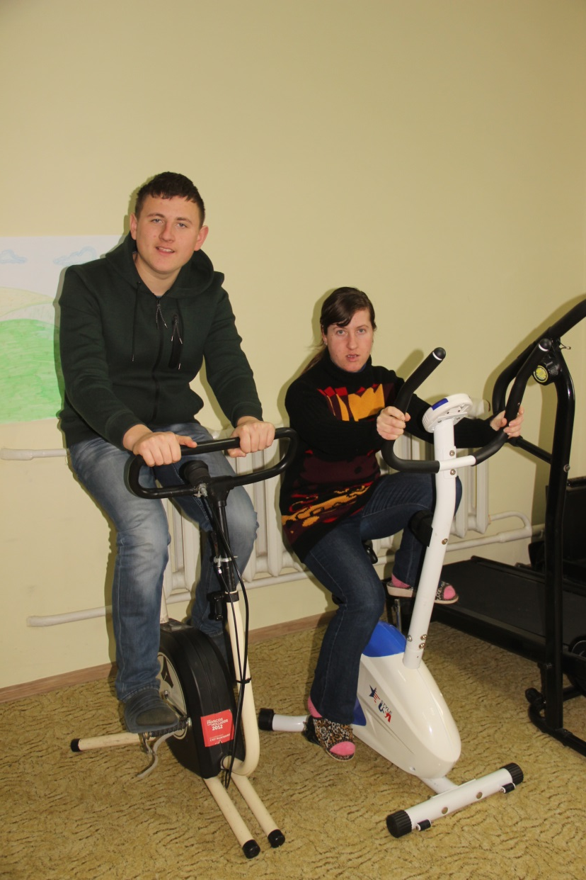
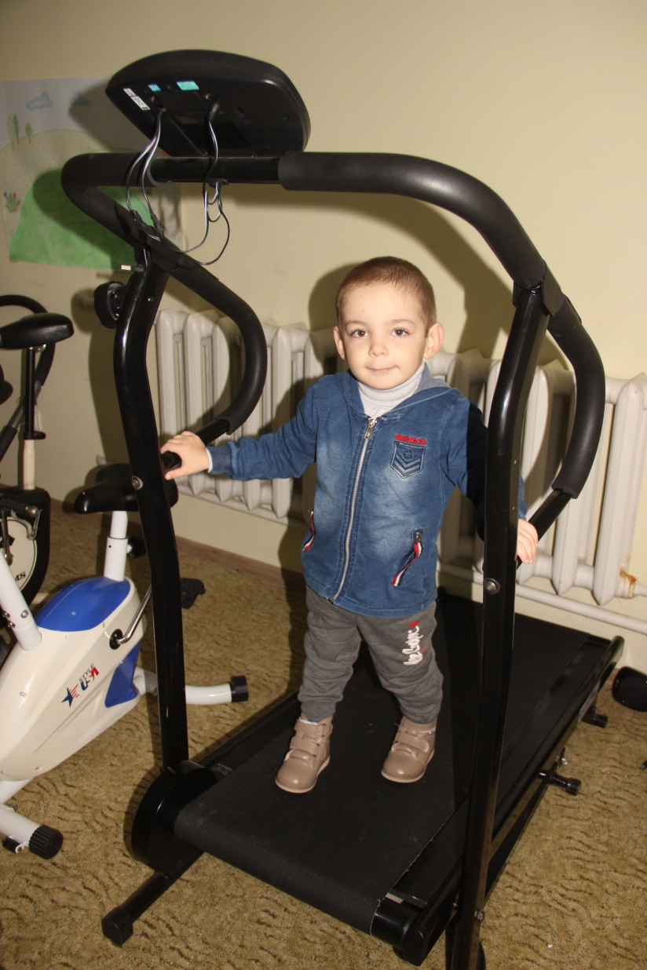
Лікувальна фізична культура (ЛФК) – метод лікування, що полягає в застосуванні фізичних вправ до хворої дитини з лікувально-профілактичними цілями

Slide 15
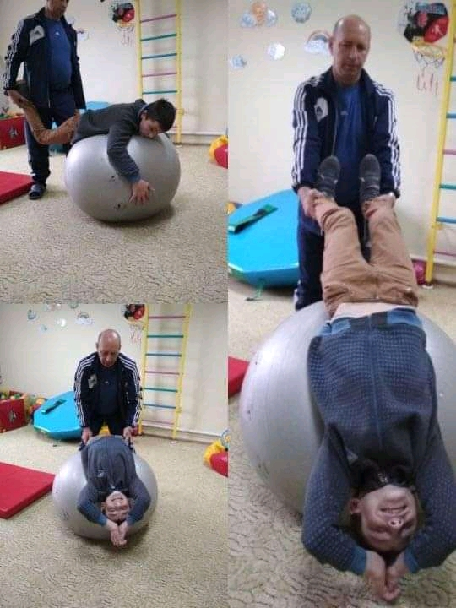
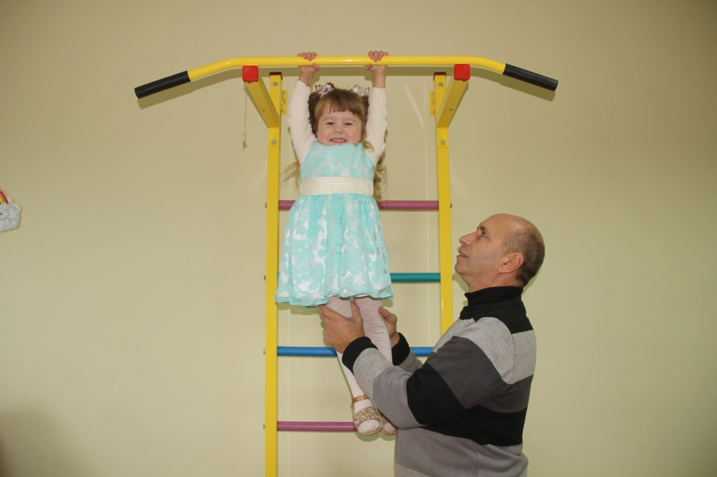
Комплекс коригуючих вправ

Slide 16
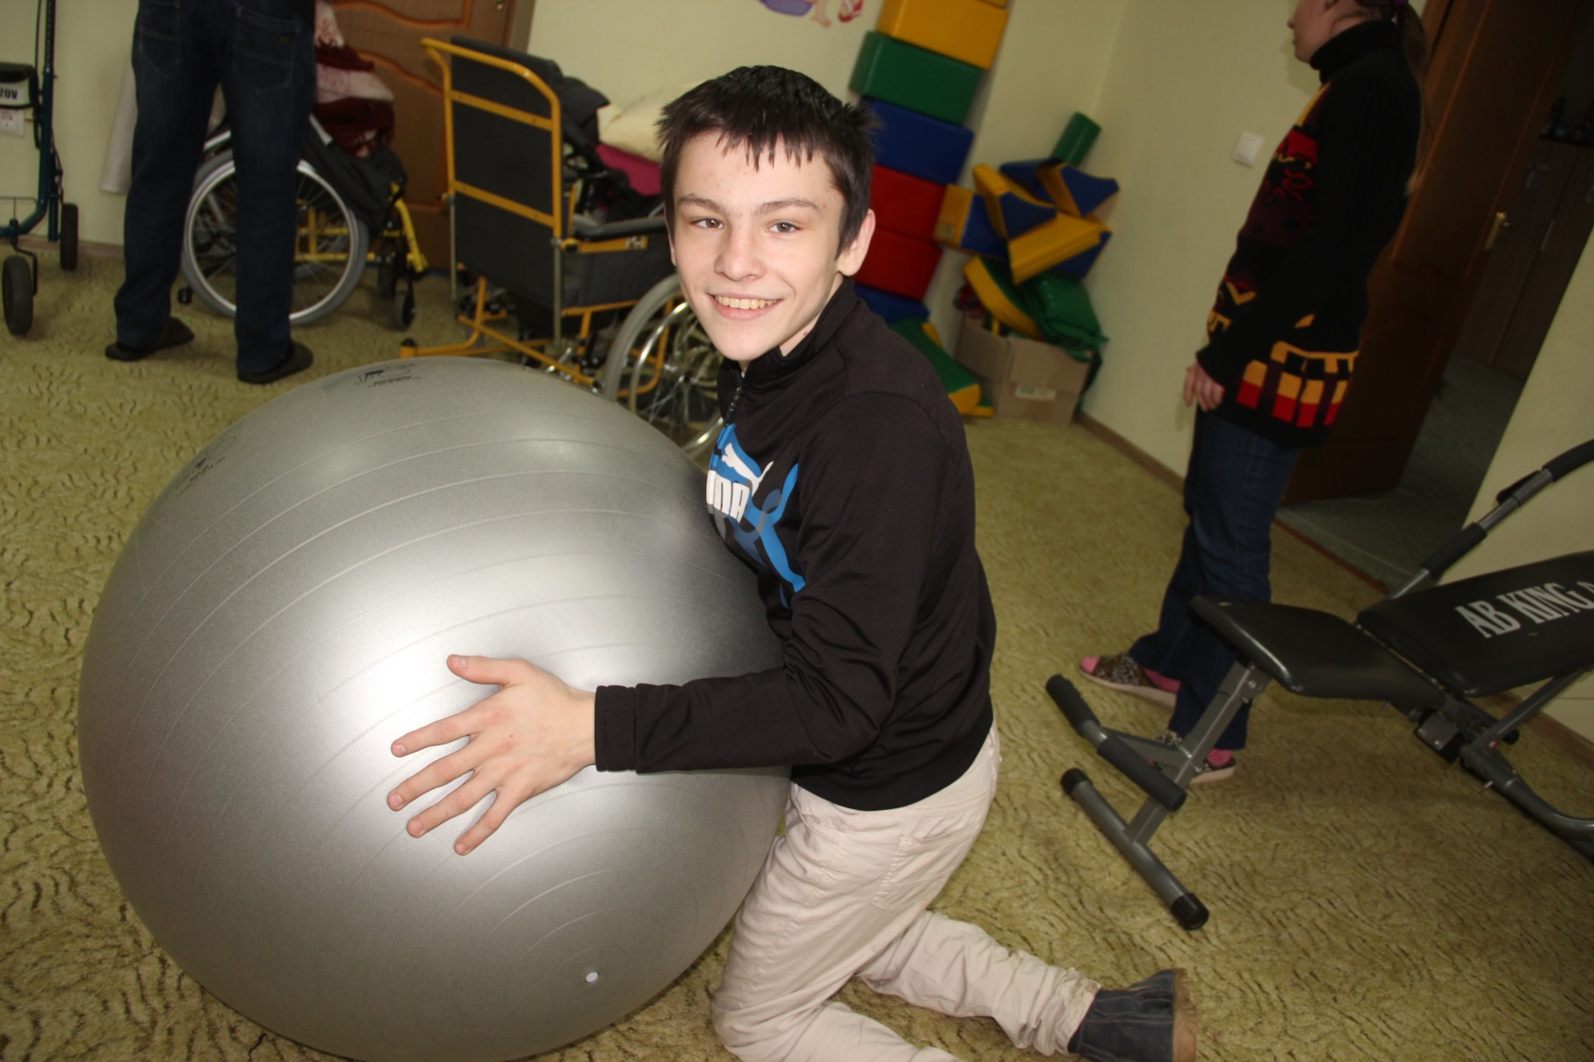
Тренування на розслаблення, для усунення спазмів, напруженості.

Slide 17
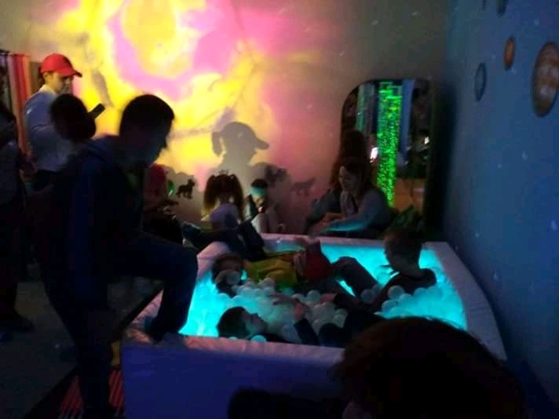
Сенсорна кімната — це середовище, що сприяє розвитку всіх органів чуття людини. Це маленький рай, де все звучить, дзюрчить, міниться, вабить, ненав’язливо змушує забути про страхи, заспокоює, а якщо потрібно — спонукає до діяльності.

Slide 18
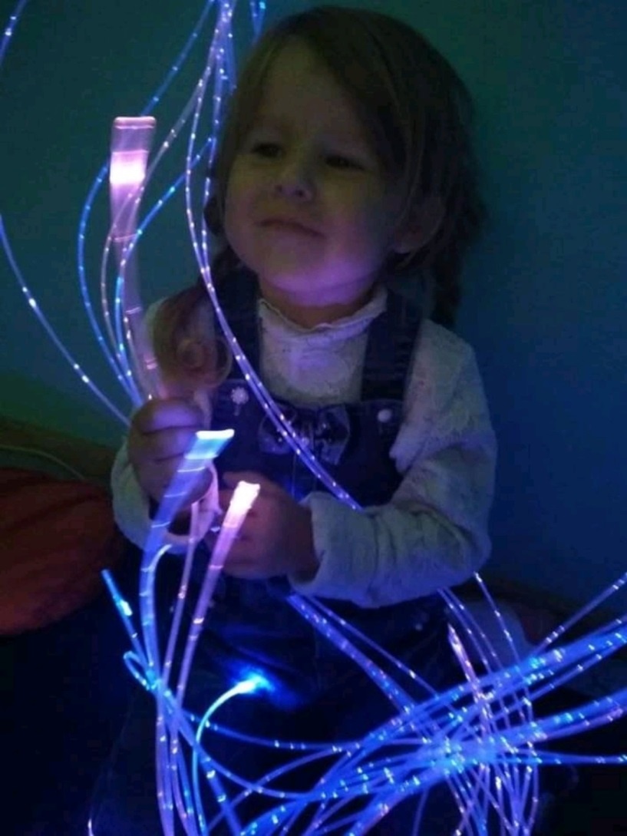
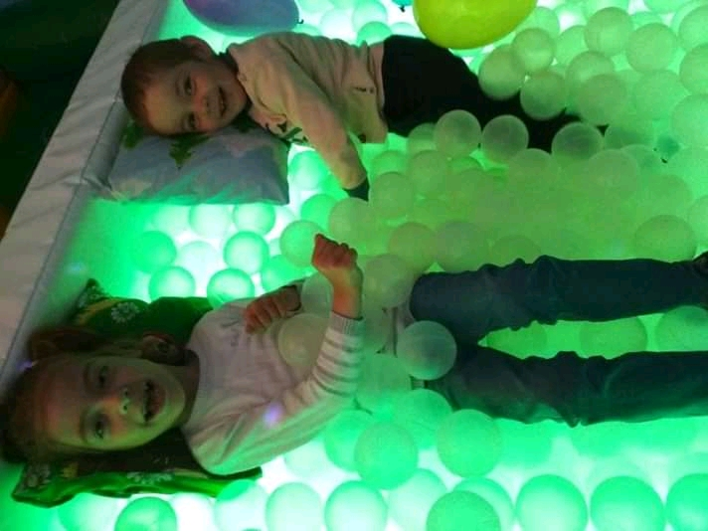
Заняття в сенсорній кімнаті спрямовані на вирішення трьох основних завдань: релаксацію, активізацію та розвиток.

Slide 19
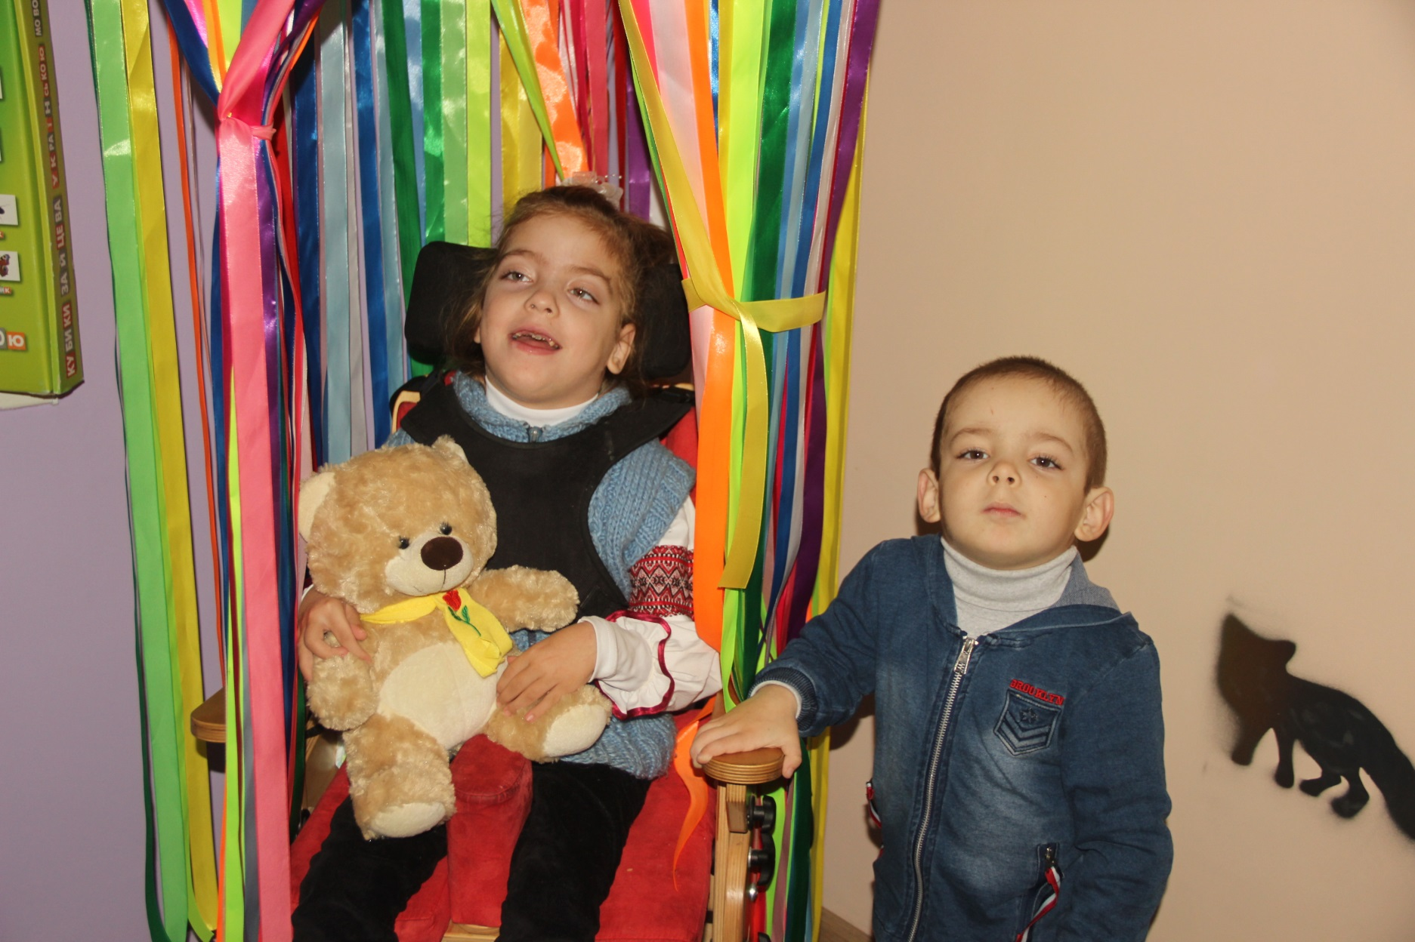
Заняття в сенсорній кімнаті «Веселі кольори»
(розвиток сприйняття кольору, увагу, уяву, пізнавальної сфери)

Slide 20
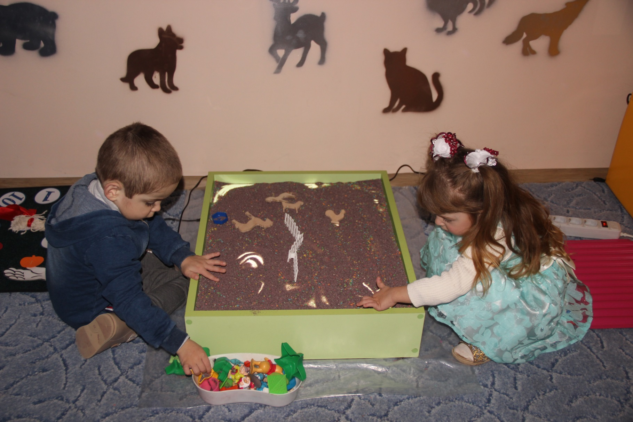
Пісок "заземлює" негативну психічну енергію, відбувається гармонізація психоемоційного стану дитину. Заняття та ігри піднімають настрій у дітей, викликають емоції радості, спонукають до діяльності.
Діти стають більш впевненими й здатними долати життєві труднощі.

Slide 21
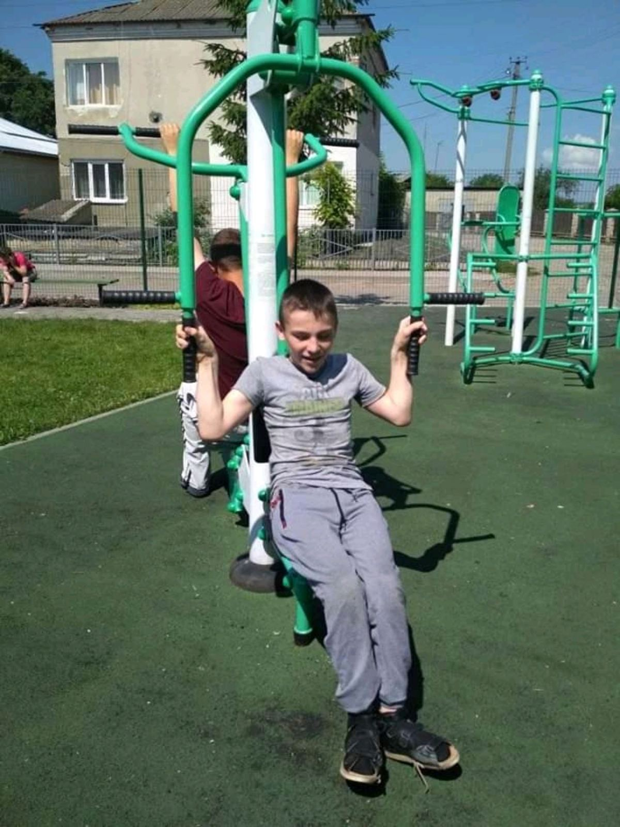
Ми не такі, як всі, ми трохи інші,
Коли нам важко, тихо пишемо вірші
І просимо: не треба нас жаліти,
А тільки серцем варто зрозуміти.

Slide 22
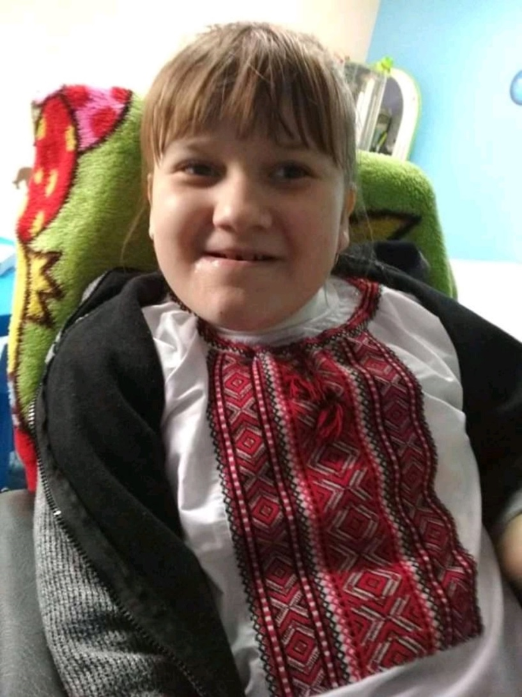
Повірте в нас, повірте в наші сили,
Щоб в себе ми повірити зуміли,
Щоб ожила в серцях у нас надія,
Щоб у душі не гаснув вогник мрії.

Slide 23
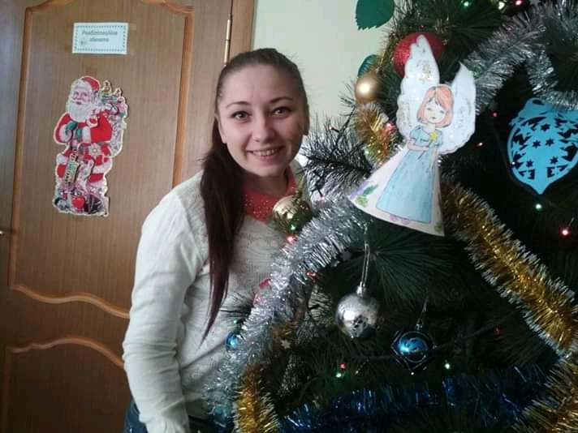
Якщо є віра, то усе ми зможем,
Важкі години спільно переможем,
Ніщо не здатне на заваді стати,
Бо труднощі ми будемо долати.

Slide 24
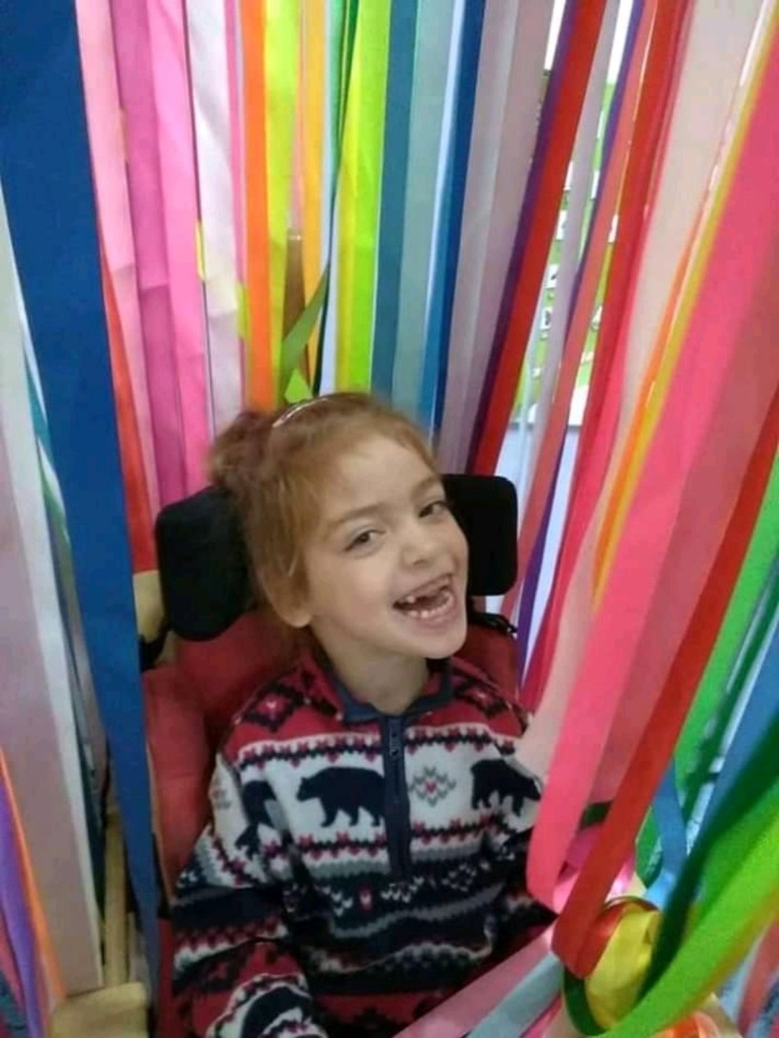
Повірте, друзі, в наші творчі сили.
Щоб ми піднятись над світи зуміли,
Щоб птахами змогли ми полетіти,
Щоб в наших душах променіли квіти.

Slide 25
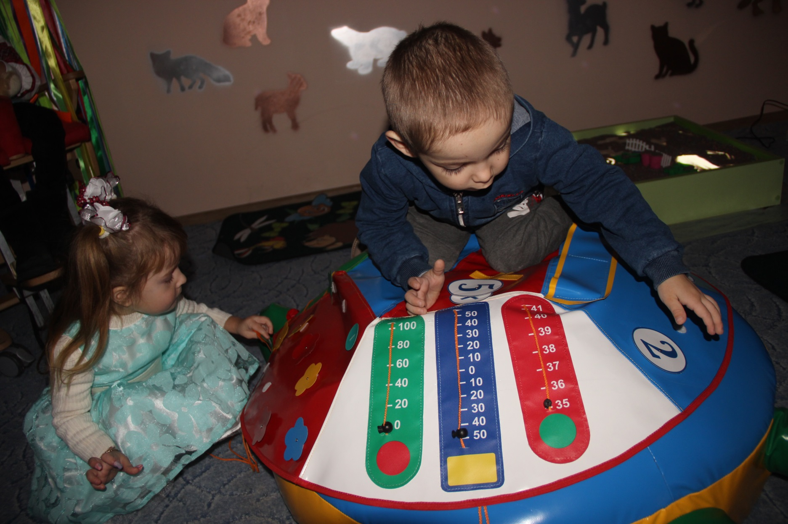
Корекційні ігри

Slide 26
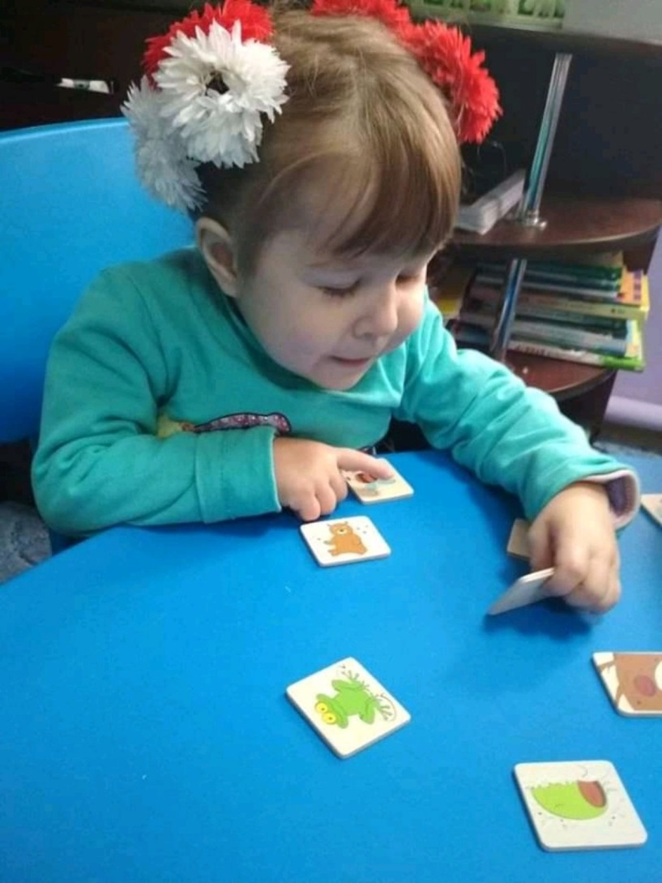
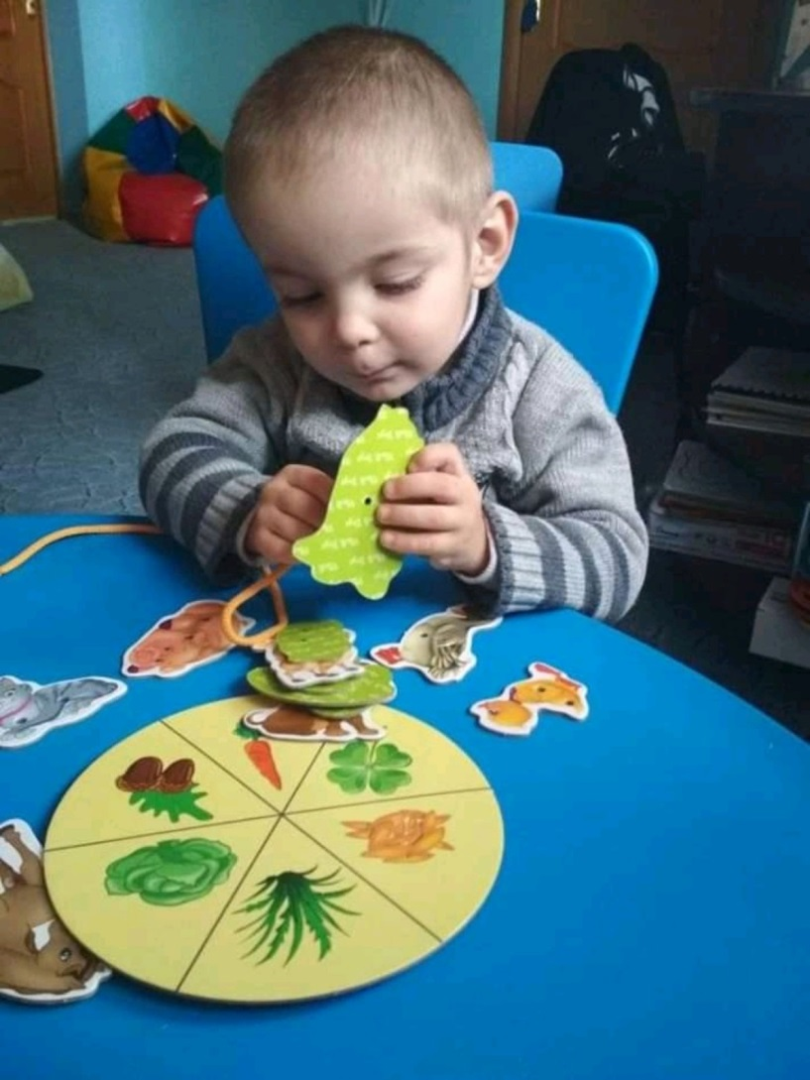
«Більше ніж ферма» ігри з шнурівкою та прищіпками
(розвиває дрібну моторику рук, координацію рухів, мовлення, уяву, пам’ять , мислення)

Slide 27
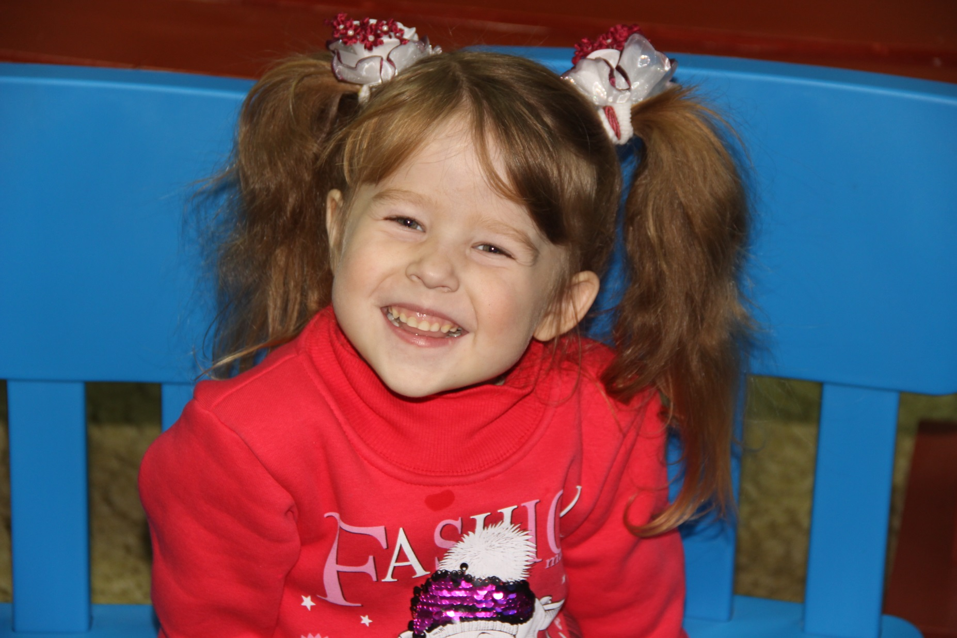
Вся радість життя в усмішці дитини!

Slide 28
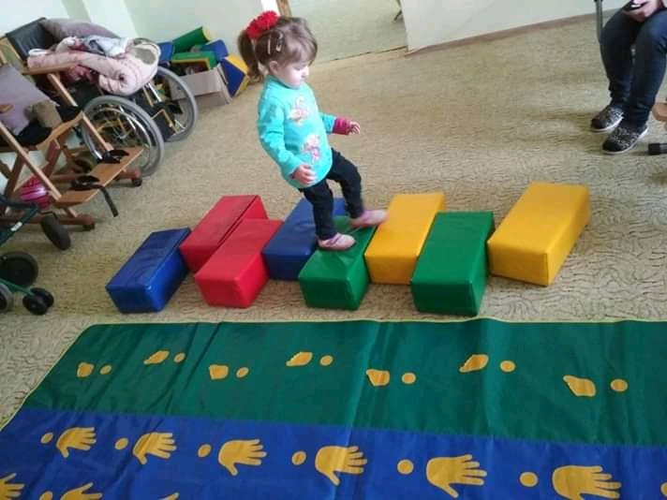
Рухливі ігри

Slide 29
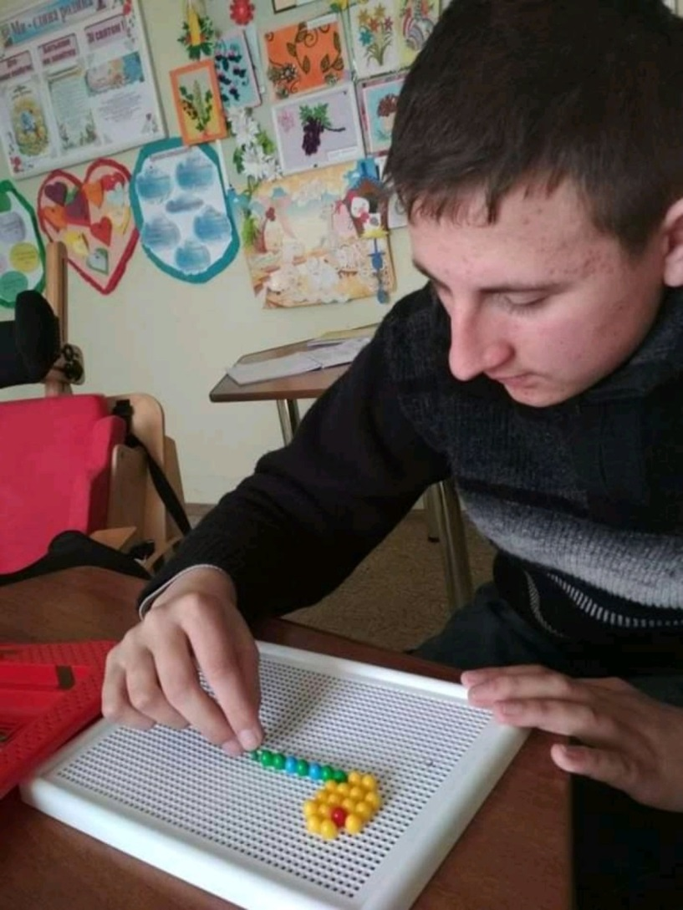
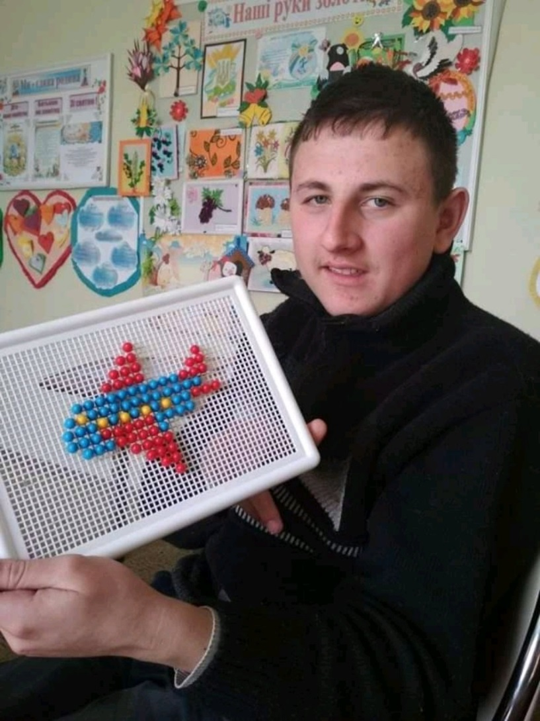
Розвиток дрібної моторики рук та пізнавальної сфери дитини

Slide 30
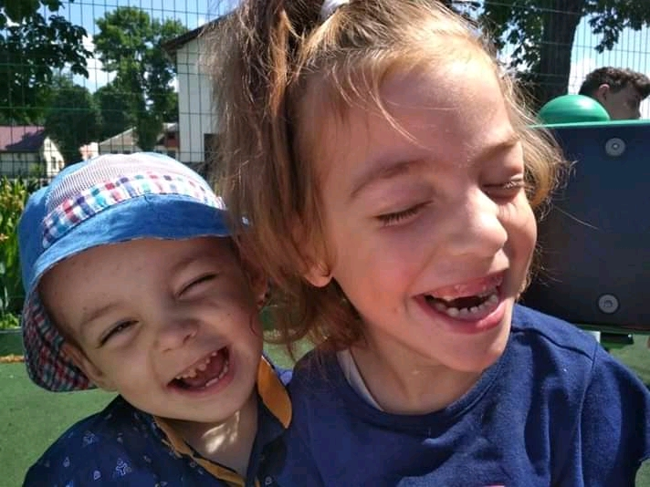
Найкращий спосіб зробити дитину хорошою - це зробити її щасливою

Slide 31
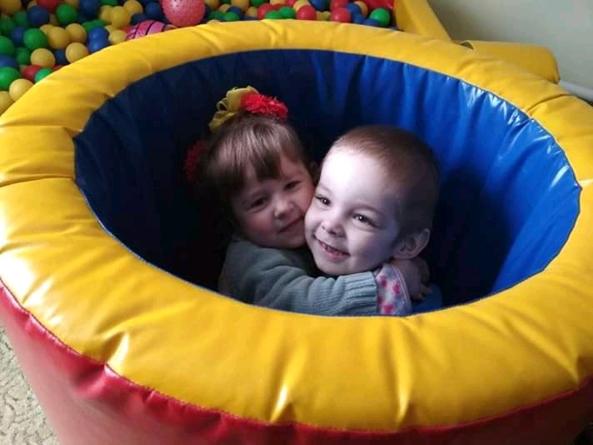
Діти обіймаються щиро і міцно, а головне - люблячи і просто так

Slide 32
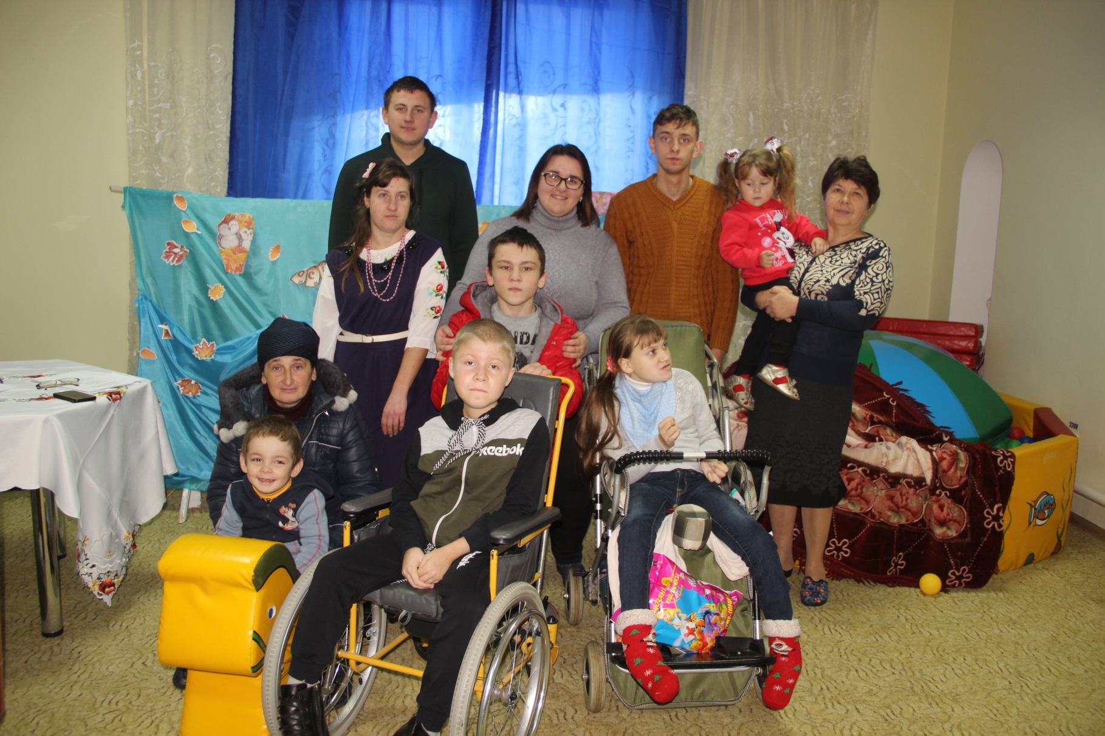
«Не чекайте, що ваша дитина буде такою, як ви, або такою, як ви хочете.
Допоможіть їй стати не вами, а собою»

